Slide 1

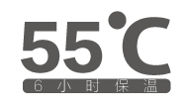
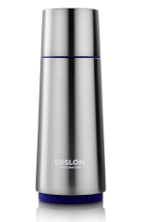

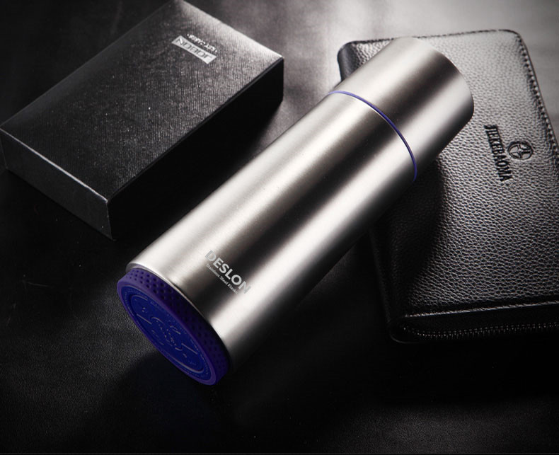
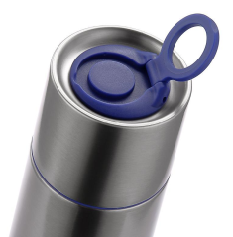
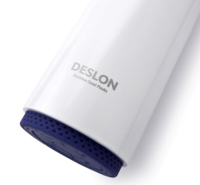
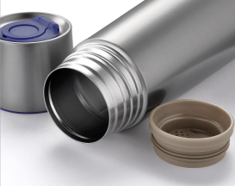
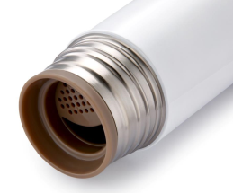
｜德世朗杯壶—品尚系列｜产品介绍
DYKB-370SBK/CNW
雅酷真空杯 本色/白色
产品容量：370ML
杯口内径：5.2cm
杯体材质：奥氏体型不锈钢06Cr19Ni10（食品接触用）
塑 料 件：PP（食品接触用）
密 封 圈：硅胶（食品接触用）
保温性能：55℃以上（6小时）
-------------------------------------------------------
零 售 价：206.00元
批 发 价：52.00元
（有样品，暂接受定制，1000起订。）
-------------------------------------------------------
产品特点：
1.杯身内壁采用304不锈钢；
2.内壁采用防粘涂层技术处理，易于清洗，不易附着污垢
及异味，轻松去污渍，可盛放碳酸饮料；
3.通过FDA安全食品检测、安全环保卫生；
4.杯底硅胶防滑设计，防止杯盖在未盖或盖好的情况下，
杯身接触玻璃或油腻的物体时滑倒。

